Slide 1



ΕΦΑΡΜΟΓΗ ΑΝΤΙΡΑΤΣΙΣΤΙΚΗΣ ΠΟΛΙΤΙΚΗΣ ΥΠΠ ΣΤΟ ΠΛΑΙΣΙΟ ΤΟΥ 2^{ΟΥ} ΣΤΟΧΟΥ ΣΧΟΛΙΚΗΣ ΧΡΟΝΙΑΣ
2016-2017

Slide 2

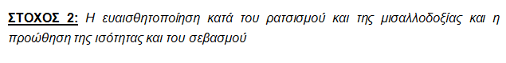

Slide 3
επίτευξη στόχου μέσα από:
την αύξηση της γνώσης και ευαισθητοποίησης των παιδιών για θέματα ρατσισμού, διαφορετικότητας και ανθρώπινων δικαιωμάτων, μέσα από την αναγνώριση οποιωνδήποτε άμεσων ή έμμεσων, σκόπιμων ή άσκοπων λόγων, πράξεων και διαδικασιών που οδηγούν σε αρνητικές διακρίσεις συγκεκριμένων ατόμων με βάση τη διαφορετικότητά τους.
την καλλιέργεια δεξιοτήτων επικοινωνίας, ενσυναίσθησης και κοινωνικής ευαισθησίας στο πλαίσιο ανάπτυξης αντιρατσιστικής κουλτούρας.
την αλλαγή στάσεων και συμπεριφορών μέσα από την καλλιέργεια της κριτικής σκέψης και την ενίσχυση της αναστοχαστικής διαδικασίας σε θέματα συμπεριφορών
την ανάληψη δράσης από μέρους των ίδιων των παιδιών για πρόληψη και αντιμετώπιση ρατσιστικών περιστατικών και προώθηση της αλλαγής στο περιβάλλον με καλλιέργεια αξιών, όπως αυτή της ισότητας και του σεβασμού στα δικαιώματα όλων.

Slide 4
Κατά τη σχολική χρονιά 2015-16 και τη διευρυμένη εφαρμογή της αντιρατσιστικής πολιτικής, τα σχολεία έχουν εργαστεί για την αύξηση της γνώσης και ευαισθητοποίησης των παιδιών γύρω από τα θέματα του ρατσισμού, της διαφορετικότητας, της ισότητας, των ανθρώπινων δικαιωμάτων.
Κατά τη φετινή σχολική χρονιά 2016 -17, το ΥΠΠ εισηγείται όπως τα σχολεία εστιάσουν στην εφαρμογή του Κώδικα και Οδηγού, καθώς η αντιρατσιστική εκπαίδευση και η προώθηση της ισότητας και του σεβασμού λειτουργούν αποτελεσματικά μόνο σε πλαίσιο, όπου τα ρατσιστικά περιστατικά αναγνωρίζονται και αντιμετωπίζονται χωρίς εξαιρέσεις.

Slide 5
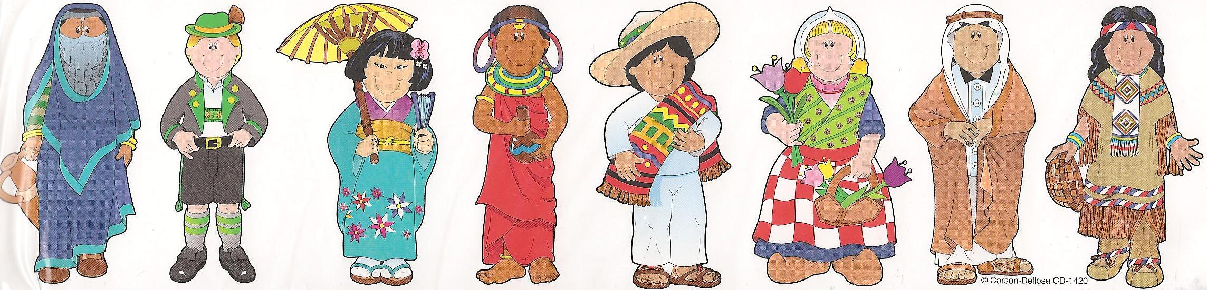
ξεπερνούμε τις επιφανειακές προσεγγίσεις της διαπολιτισμικής εκπαίδευσης
Δραστηριότητες όπως ‘πολυπολιτισμικά φεστιβάλ’ και ‘διαπολιτισμικές ημερίδες’ έχουν κατακριθεί για την αδυναμία τους να αναγνωρίσουν και να αντιμετωπίσουν τις πολλαπλές μορφές ρατσισμού και διακρίσεων στα σχολεία και ευρύτερα (Brandt, 1986; Rattansi, 1992; Banks, 2006; May, 2009)
Notes:
Αρκετές προσεγγίσεις διαπολιτισμικής εκπαίδευσης έχουν δεχτεί και δέχονται κριτική κυρίως για λόγους αποτυχίας της αναγνώρισης των θεσμικών, δομικών χαρακτηριστικών του ρατσισμού και της πολυπλοκότητας και συνεχούς εναλλαγής των μορφών με τις οποίες εκδηλώνεται.
Κριτική έχουν δεχτεί κυρίως δραστηριότητες και εκδηλώσεις που γίνονται μεμονωμένα, δηλαδή μια φορά το χρόνο ή το μήνα ή/και μόνο στα πλαίσια συγκεκριμένων μαθημάτων.

Slide 6
Σκοπός
Σκοπός του Κώδικα & Οδηγού δεν είναι να χαρακτηρίσει ή να αποκαλέσει άτομα ως ‘ρατσιστές’ ή ‘μη ρατσιστές’ αλλά:
  η αναγνώριση των οποιωνδήποτε άμεσων ή έμμεσων, σκόπιμων ή άσκοπων λόγων, πράξεων και διαδικασιών που οδηγούν σε αρνητικές διακρίσεις συγκεκριμένων ατόμων με βάση τη διαφορετικότητά τους
  η ανάληψη ενεργού δράσης για πρόληψη και αντιμετώπιση ρατσιστικών περιστατικών, και
  η ανάληψη ενεργού δράσης για ανάπτυξη αντιρατσιστικής κουλτούρας.

Slide 7

Κώδικας Συμπεριφοράς Κατά του Ρατσισμού
    Αναγκαιότητα για ανάπτυξη και εφαρμογή του
    Θεωρητικό υπόβαθρο: ταυτότητα, διαφορετικότητα, φυλή, προκατάληψη, στερεότυπο, διάκριση, ρατσισμός, ξενοφοβία, εθνικισμός, μισαλλοδοξία, ομοφοβία, τρανσφοβία, εκφοβισμός, ρητορική μίσους, ελλιπής καταγγελία και ρατσιστικό περιστατικό
    Σκοπός και στόχοι
    Υπευθυνότητες και δεσμεύσεις για όλα τα μέλη της σχολικής κοινότητας.

Slide 8
Ρατσιστικό περιστατικό
οποιοδήποτε περιστατικό εκλαμβάνεται ως ρατσιστικό από το θύμα ή άλλο πρόσωπο.
έννοια ευρύτερη του παραπτώματος ή του αδικήματος, αφού το ρατσιστικό περιστατικό μπορεί να περιλαμβάνει και συμπεριφορές, οι οποίες αν δεν συνδέονταν με κάποιο ιδιαίτερο χαρακτηριστικό του θύματος, ενδεχομένως να μην θεωρούνταν παραβατικές.
συνήθως έχει ως σκοπό ή ως αποτέλεσμα την περιθωριοποίηση, τον αποκλεισμό ή τις διακρίσεις σε βάρος ατόμων και ομάδων ατόμων, εξ αιτίας της διαφορετικότητάς τους… η φύση και η έκταση του ρατσισμού είναι τέτοιες που οι εκδηλώσεις και οι μορφές του μεταλλάσσονται και είναι ανεξάντλητες.
έχει ως συνέπεια να επηρεάζει και να καλλιεργεί περιβάλλον εχθρότητας προς όλα τα πρόσωπα που μοιράζονται τα χαρακτηριστικά αυτά. Συνεπώς, βλάπτει σοβαρά όχι μόνο το πρόσωπο που το δέχεται, αλλά και ευρύτερες κοινότητες, καθώς και την κοινωνία.

Slide 9
Λεκτική προφορική, γραπτή ή ηλεκτρονική βία που πληγώνει την αυτοπεποίθηση ή την αίσθηση ασφάλειας ενός ατόμου/μιας ομάδας, χωρίς οι δέκτες της βίας να είναι μάρτυρες, όπως:
* στερεοτυπικές δηλώσεις
* ανέκδοτα ή αστεία
* κοροϊδία ή πειράγματα για ρούχα, φαγητό, σχέσεις, κοινωνικοοικονομική κατάσταση, περιουσία ή σωματική εμφάνιση
* χρήση υποτιμητικής γλώσσας ή όρων
* προσβλητικά σχόλια
* γελοιοποίηση ή μίμηση των προφορών ή κινήσεων
* ρατσιστικά σχόλια

Slide 10
Λεκτική προφορική, γραπτή ή ηλεκτρονική βία που πληγώνει την αυτοπεποίθηση ή την αίσθηση ασφάλειας ενός ατόμου/μιας ομάδας στην οποία οι δέκτες της βίας γίνονται μάρτυρες, όπως:
* στερεοτυπικές δηλώσεις
* ανέκδοτα ή αστεία
* κοροϊδία ή πειράγματα για ρούχα, φαγητό, σχέσεις, κοινωνικοοικονομική κατάσταση, περιουσία ή σωματική εμφάνιση
* χρήση υποτιμητικής γλώσσας ή όρων
* προσβλητικά σχόλια
* γελοιοποίηση ή μίμηση των προφορών ή κινήσεων
* ρατσιστικά σχόλια

Slide 11
Κοινωνική βία που πληγώνει την αίσθηση της αποδοχής ενός ατόμου από το σύνολο, όπως:
* σκόπιμος αποκλεισμός λέγοντας στους άλλους να μην κάνουν παρέα με ένα άτομο/μια ομάδα ατόμων
* κουτσομπολιό, συμμετοχή στη διάδοση φήμης
* άρνηση για συνεργασία
* άρνηση από παιδιά να παίξουν ή να καθίσουν δίπλα από συγκεκριμένα παιδιά
* αποκλεισμός από συμμετοχή σε κοινωνικές ή άλλες ομάδες

Slide 12
Μη λεκτική βία που πληγώνει την αυτοπεποίθηση ή την αίσθηση ασφά- λειας ενός ατόμου/μιας ομάδας, όπως:
* σήματα ή σύμβολα σε ρούχα που είναι ενάντια σε συγκεκριμένες πολιτισμικές ή άλλες ομάδες ή προκαλούν αισθήματα εναντίον ατόμων ή ομάδων
* προσβλητικά, απειλητικά ή ρατσιστικά γκράφιτι ή σλόγκαν (σε τοίχους του σχολείου, στις τουαλέτες, στα θρανία κ.λπ.)
* προώθηση εκδόσεων που είναι ενάντια σε συγκεκριμένες πολιτισμικές ή άλλες ομάδες
* προώθηση του ρατσισμού ή ρατσιστικών αντιλήψεων και της μη αποδοχής της διαφορετικότητας μέσα από το διαδίκτυο ή άλλα ηλεκτρονικά μέσα
* άλλα είδη ρατσιστικής προπαγάνδας

Slide 13
Σωματική βία που πληγώνει την αυτοπεποίθηση ή την αίσθηση ασφάλειας ενός ατόμου/μιας ομάδας, όπως:
* απειλητικές ή κοροϊδευτικές χειρονομίες
* σπρωξίματα
* χτυπήματα
* τρικλοποδιές
* κλοπές
* απειλές
* καταδίωξη
* καταστροφή προσωπικών αντικειμένων ή άλλης περιουσίας
* καταστροφή δημόσιας ή άλλης περιουσίας με συναισθηματική, ηθική ή άλλη αξία για συγκεκριμένα άτομα ή ομάδες (π.χ. μνημεία, έργα τέχνης, κοινωφελή έργα κ.λπ.).
* κλοτσιές, γροθιές
* σωματική επίθεση ή παρενόχληση

Slide 14
Όλα τα μέλη της σχολικής κοινότητας (εκπαιδευτικοί, μαθητές/τριες και άλλο προσωπικό του σχολείου) δεσμεύονται ώστε να:
Σέβονται τα δικαιώματα όλων των ατόμων στη σχολική κοινότητα
Αναγνωρίζουν και εφαρμόζουν τις υποχρεώσεις τους, όπως απορρέουν από τους κανονισμούς του σχολείου για την καταπολέμηση των διακρίσεων και του ρατσισμού
Συμπεριφέρονται με ασφαλή και υπεύθυνο τρόπο αποφεύγοντας οποιαδήποτε επιθετική συμπεριφορά ή άλλη επικοινωνία που δείχνει έλλειψη σεβασμού σε άτομα ή περιουσίες

Slide 15
Απορρίπτουν και καταδικάζουν κάθε μορφή ρατσισμού, παρενόχλησης ή διάκρισης προς οποιοδήποτε άτομο της σχολικής κοινότητας
Αποφεύγουν έμμεση ή άμεση πρόκληση οποιουδήποτε ρατσιστικού περιστατικού (βλ. παραδείγματα στον Πίνακα Κυρώσεων στον Οδηγό)
Λαμβάνουν μέρος στη διαχείριση ρατσιστικών περιστατικών, η οποία πρέπει να γίνεται άμεσα, κατηγορηματικά και με συνέπεια, στη βάση του Κώδικα
Εάν παρατηρήσουν ρατσιστικά περιστατικά παρεμβαίνουν με ειρηνικά μέσα για να βοηθήσουν, εάν χρειάζεται, και στη συνέχεια αναφέρουν το περιστατικό στην/στον Υπεύθυνη/ο Εκπαιδευτικό.

Slide 16
Οι μαθήτριες και οι μαθητές δεσμεύονται ώστε:
να σέβονται την προσωπικότητα, την ελευθερία και την αξιοπρέπεια των άλλων (εκπαιδευτικών, συμμαθητών, γονιών και όλων των άλλων προσώπων εντός και εκτός του σχολείου)
να ενημερώνονται για τα δικαιώματα και τις υποχρεώσεις τους σε σχέση με τον ρατσισμό και τις διακρίσεις
να αναγνωρίζουν τα διάφορα ρατσιστικά περιστατικά και να τα αναφέρουν άμεσα σε μία/έναν εκπαιδευτικό του σχολείου
να αρνούνται να εμπλακούν σε ρατσιστικές συμπεριφορές

Slide 17
να ενημερώνουν άτομα που λένε ρατσιστικά ανέκδοτα ότι μπορεί με αυτόν τον τρόπο να πληγώνουν κάποια άλλα άτομα ή ομάδες
να περιλαμβάνουν παιδιά στις παρέες και στις δραστηριότητές τους που μπορεί να αποκλείονται λόγω της διαφορετικότητάς τους
να αμφισβητούν οποιαδήποτε στερεότυπα ή ρατσιστικές αντιλήψεις ακούνε στο περιβάλλον τους
να σέβονται τα εθνικά και θρησκευτικά σύμβολα, όχι μόνο τα δικά τους αλλά και των άλλων26
να αναστοχάζονται αναφορικά με τη συμπεριφορά τους και κατά πόσο αυτή μπορεί να έχει ρατσιστικές συνέπειες για άλλα άτομα ή ομάδες.

Slide 18
Τι μπορεί να κάνει κάποιο άτομο που πιστεύει ότι δέχθηκε ή δέχεται ρατσιστική συμπεριφορά ή κάποιος που ήταν θεατής στην εκδήλωση τέτοιας συμπεριφοράς;
Να το καταγγείλει το συντομότερο δυνατόν, χωρίς φόβο, σε οποιονδήποτε εκπαιδευτικό επιθυμεί ή στον/στην Υπεύθυνο/η Εκπαιδευτικό. Ο/Η εκπαιδευτικός που έλαβε γνώση έχει με τη σειρά του/της υποχρέωση να ενημερώσει τον/την Υπεύθυνο Εκπαιδευτικό, που θα προχωρήσει στη διαχείριση και καταγραφή του περιστατικού με βάση τον Οδηγό.

Slide 19
Οδηγός Διαχείρισης και Καταγραφής Ρατσιστικών Περιστατικών
Βήματα διαχείρισης ρατσιστικών περιστατικών
Πίνακας Κυρώσεων
Έντυπο Αναστοχασμού
Έντυπο καταγραφής ρατσιστικού περιστατικού (Φόρμα 1)
Έντυπο ετήσιας αναφοράς ρατσιστικών περιστατικών (Φόρμα 2).
Notes:
Στο δεύτερο μέρος του εγγράφου, είναι ο Οδηγός…… στον οποίο περιλαμβάνονται…………

Slide 20

αποφεύγουμε τη δαιμονοποίηση ατόμων που παρουσιάζουν ρατσιστικές συμπεριφορές
Η έκφραση ρατσιστικών συμπεριφορών δε συνοδεύεται πάντα από την ανάλογη πρόθεση, καθώς κάποια άτομα μπορεί να συμπεριφέρονται ή να εκφράζονται ρατσιστικά χωρίς να το αντιλαμβάνονται (Wetherell and Potter, 1992).
Notes:
Στην προσπάθεια αυτή αποφεύγεται η ………..

Slide 21
Βήματα διαχείρισης ρατσιστικών περιστατικών
1. Το περιστατικό παρατηρείται από παιδιά ή εκπαιδευτικούς και αναφέρεται στον/στην Υπεύθυνο/η Εκπαιδευτικό ή άλλο/η εκπαιδευτικό που βρίσκεται
πλησιέστερα, αν είναι ανάγκη.
2. Ο/Η εκπαιδευτικός που είναι μάρτυρας ή ενημερώνεται πρώτος/η για το περιστατικό:
• επεμβαίνει για να το διακόψει
• παρέχει άμεση στήριξη και ασφάλεια στο θύμα
• ενημερώνει άμεσα τον/την Υπεύθυνο/η Εκπαιδευτικό.
3. Ο/Η Υπεύθυνος/η Εκπαιδευτικός:
• επιβεβαιώνει ότι το θύμα/τα θύματα που ήταν στόχοι του ρατσιστικού περιστατικού είναι ασφαλή
• ενημερώνει τον/τη Διευθυντή/ντρια
• σε ξεχωριστές και κοινές συναντήσεις συζητά για το περιστατικό με όλα τα εμπλεκόμενα παιδιά και εκπαιδευτικούς (θύματα, θύτες, θεατές)
• σημειώνει τις λεπτομέρειες στο έντυπο αναφοράς ρατσιστικού περιστατικού (Φόρμα 1).

Slide 22
4. Η διεύθυνση του σχολείου προχωρεί στην επιβολή των ανάλογων κυρώσεων με βάση τις πρόνοιες των Κανονισμών Λειτουργίας του σχολείου. Αν τα εμπλεκόμενα άτομα παρακολουθούνται από Εκπαιδευτική/ό Ψυχολόγο τότε η διαδικασία επιβολής κυρώσεων γίνεται σε συνεργασία με την Υπηρεσία Εκπαιδευτικής Ψυχολογίας.
5. Η διεύθυνση του σχολείου προχωρεί σε ενημέρωση του Παρατηρητηρίου για τη Βία αποστέλλοντας τη Φόρμα 1 και προσκαλεί την Υπηρεσία Εκπαιδευτικής Ψυχολογίας για τις δικές τους ενέργειες και μετέπειτα την ΟΑΠ, αν χρειαστεί, αν το περιστατικό κριθεί ιδιαίτερα σοβαρό ή αν προκαλείται από το ίδιο άτομο για πολλοστή φορά.
6. Ο/Η Υπεύθυνος/η Εκπαιδευτικός συμπληρώνει στο τέλος του σχολικού έτους τη Φόρμα 2, με τα συγκεντρωτικά στοιχεία για τα ρατσιστικά περιστατικά του έτους που πέρασε, και το αποστέλλει στο kodikas@cyearn.pi.ac.cy

Slide 23
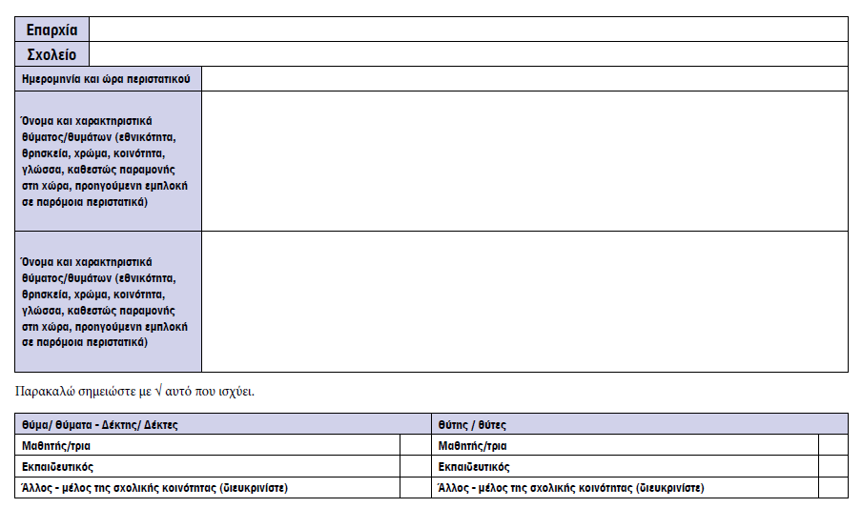
Notes:
Χωρίζουμε σε 5 ομάδες και κάθε μια παίρνει μια καρτέλα με ένα περιστατικό. Βλέποντας τα αντίγραφα του οδηγού από το folder τους δίνουμε 10 λεπτά να συζητήσουν και να συμπληρώσουν το έντυπο καταγραφής και το έντυπο αναστοχασμού εκ μέρους του θύτη για το περιστατικό που είχαν στην ομάδα τους.
Κάθε ομάδα έχει 3 λεπτά να παρουσιάσει τα συμπεράσματά της.

Slide 24
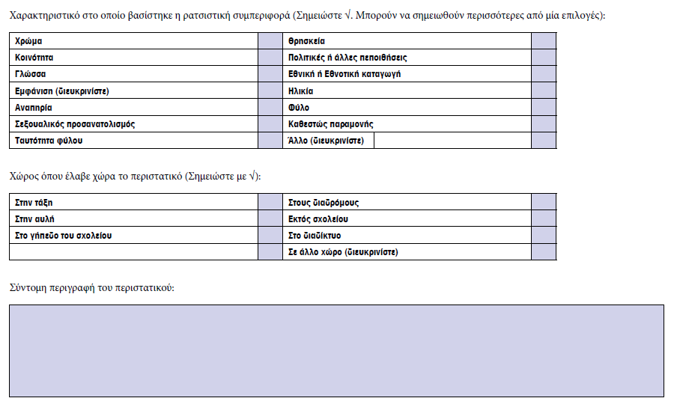

Slide 25
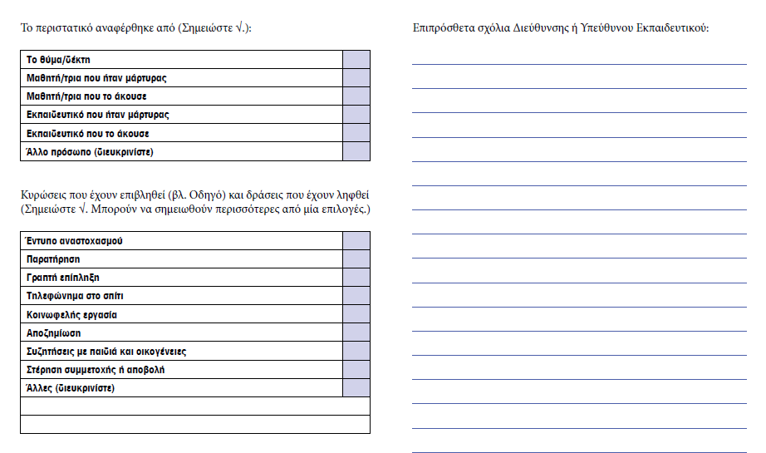

Slide 26
Βήματα διαχείρισης ρατσιστικών περιστατικών
1. Το περιστατικό παρατηρείται από παιδιά ή εκπαιδευτικούς και αναφέρεται στον/στην Υπεύθυνο/η Εκπαιδευτικό ή άλλο/η εκπαιδευτικό που βρίσκεται
πλησιέστερα, αν είναι ανάγκη.
2. Ο/Η εκπαιδευτικός που είναι μάρτυρας ή ενημερώνεται πρώτος/η για το περιστατικό:
• επεμβαίνει για να το διακόψει
• παρέχει άμεση στήριξη και ασφάλεια στο θύμα
• ενημερώνει άμεσα τον/την Υπεύθυνο/η Εκπαιδευτικό.
3. Ο/Η Υπεύθυνος/η Εκπαιδευτικός:
• επιβεβαιώνει ότι το θύμα/τα θύματα που ήταν στόχοι του ρατσιστικού περιστατικού είναι ασφαλή
• ενημερώνει τον/τη Διευθυντή/ντρια
• σε ξεχωριστές και κοινές συναντήσεις συζητά για το περιστατικό με όλα τα εμπλεκόμενα παιδιά και εκπαιδευτικούς (θύματα, θύτες, θεατές)
• σημειώνει τις λεπτομέρειες στο έντυπο αναφοράς ρατσιστικού περιστατικού (Φόρμα 1).
Notes:
Η διαχείριση των ρατσιστικών περιστατικών γίνεται με ιδιαίτερο τρόπο κάθε φορά. Είναι σημαντικό να τηρούνται συγκεκριμένα βήματα, για την αποτελεσματική καταγραφή και αντιμετώπιση τους. Η παροχή άμεσης στήριξης και ασφάλειας στο θύμα αποτελεί πρωταρχικής σημασίας βήμα διαχείρισης.

Slide 27
4. Η διεύθυνση του σχολείου προχωρεί στην επιβολή των ανάλογων κυρώσεων με βάση τις πρόνοιες των Κανονισμών Λειτουργίας του σχολείου. Αν τα εμπλεκόμενα άτομα παρακολουθούνται από Εκπαιδευτική/ό Ψυχολόγο τότε η διαδικασία επιβολής κυρώσεων γίνεται σε συνεργασία με την Υπηρεσία Εκπαιδευτικής Ψυχολογίας.
5. Η διεύθυνση του σχολείου προχωρεί σε ενημέρωση του Παρατηρητηρίου για τη Βία αποστέλλοντας τη Φόρμα 1 και προσκαλεί την Υπηρεσία Εκπαιδευτικής Ψυχολογίας για τις δικές τους ενέργειες και μετέπειτα την ΟΑΠ, αν χρειαστεί, αν το περιστατικό κριθεί ιδιαίτερα σοβαρό ή αν προκαλείται από το ίδιο άτομο για πολλοστή φορά.
6. Ο/Η Υπεύθυνος/η Εκπαιδευτικός συμπληρώνει στο τέλος του σχολικού έτους τη Φόρμα 2, με τα συγκεντρωτικά στοιχεία για τα ρατσιστικά περιστατικά του έτους που πέρασε, και το διαβιβάζει στο Παρατηρητήριο για τη Βία.
Notes:
Σε περιπτώσεις επαναλαμβανόμενων ρατσιστικών συμπεριφορών καλούνται να εμπλακούν η ΥΕΨ και η ΟΑΠ.

Slide 28
Πίνακας κυρώσεων
Συμπλήρωση του εντύπου αναστοχασμού
Παρατήρηση.
Γραπτή επίπληξη από το σχολείο προς το παιδί ιδιαιτέρως με υπογραφή από γονέα/κηδεμόνα ή ενώπιον του κηδεμόνα.
Επικοινωνία με το σπίτι και αναφορά του περιστατικού και της εμπλοκής του σε αυτό στην παρουσία της/του εκπαιδευτικού διαχείρισης ρατσιστικών περιστατικών ή της διεύθυνσης του σχολείου.
Υποχρεωτική εκτέλεση κοινωφελούς εργασίας που θα στοχεύει κυρίως στην αξιοποίηση των ικανοτήτων/δεξιοτήτων του μαθητή προς όφελος της σχολικής κοινότητας.
Notes:
Ως θέμα αρχής, ο χειρισμός των ρατσιστικών περιστατικών γίνεται πρωτίστως με παιδαγωγικούς όρους. Είναι σημαντικό η επιβολή των κυρώσεων να γίνεται με διαφάνεια και συνέπεια.

Slide 29
Αποζημίωση για φθορά περιουσίας του σχολείου ή και άλλων.
Συζητήσεις με τα εμπλεκόμενα παιδιά και τις οικογένειές τους μετά από πρόσκλησή τους στο σχολείο, σε ξεχωριστές και κοινές συναντήσεις στην παρουσία της/του Υπεύθυνου Εκπαιδευτικού, της Διεύθυνσης του σχολείου και της/του Εκπαιδευτικής/ού Ψυχολόγου αν χρειάζεται.
Στέρηση συμμετοχής σε ενδοσχολικές εκδηλώσεις και αθλοπαιδιές εντός του σχολείου καθώς και σε άλλες ενδοσχολικές δραστηριότητες για μία μόνο περίοδο από μία μέχρι τριάντα συνεχόμενες ημέρες μέσα στο ίδιο σχολικό έτος (για τη Δημοτική Εκπαίδευση) ή Αποβολή από την τάξη και παραπομπή στη Διεύθυνση και αποβολή από 1-8 μέρες (για τη Μέση και Μέση Τεχνική Εκπαίδευση).

Slide 30
έντυπο αναστοχασμού
1. Γιατί σου έχει ζητηθεί να συμπληρώσεις αυτό το έντυπο;
2. Ποιους κανόνες του σχολείου ή της τάξης έχεις επιλέξει να μην ακολουθήσεις;
3. Ποιες συνέπειες είχε η συμπεριφορά σου για σένα;
4. Ποιες συνέπειες είχε η συμπεριφορά σου για άλλα μέλη της σχολικής κοινότητας;
5. Πώς αλλιώς θα μπορούσες να συμπεριφερθείς;
6. Θα μπορούσες να κάνεις κάτι για να επανορθώσεις;

Slide 31
«Η αναφορά των περιστατικών…
…δεν αποτελεί αδυναμία των σχολείων, αλλά δηλώνει έμπρακτα την αποφασιστικότητα τους να ενεργούν προς όφελος ολόκληρης της σχολικής κοινότητας και των δικαιωμάτων των μελών της. Τα σχολεία που θα προβαίνουν σε αναφορές ρατσιστικών περιστατικών δεν θα εκτίθενται και δεν θα έχουν καμία δυσμενή συνέπεια.»

Slide 32
συνεχής πρόκληση: ελλιπής καταγγελία (under-reporting)
Η μη αναφορά ή η μειωμένη αναφορά των ρατσιστικών περιστατικών, από φόβο του θύματος, από δυσκολίες στα συστήματα αναφοράς και διερεύνησης ρατσιστικών περιστατικών ή από πεποίθηση ματαιότητας, ότι δηλαδή «δεν θα γίνει τίποτα» .
Τα θύματα των περιστατικών δεν ενδυναμώνονται, δεν αισθάνονται προστασία ή δικαίωση και αποδέχονται μοιρολατρικά και παθητικά τα περιστατικά.
Εμπεδώνεται το αίσθημα της ανοχής του ρατσισμού και των διακρίσεων, ενώ παραμένει σκοτεινή η φύση και η έκταση του φαινομένου, καθιστώντας αδύνατη την έγκαιρη και αποφασιστική αντιμετώπιση του.
Σημαντικό τα θύματα να ενθαρρύνονται, να προστατεύονται και να προτρέπονται να δηλώνουν όλα τα περιστατικά, χωρίς φόβο.

Slide 33
στήριξη από το Παιδαγωγικό Ινστιτούτο
Εκτύπωση Κώδικα & Οδηγού για όλα τα σχολεία (Υπηρεσία Ανάπτυξης Προγραμμάτων)
Πρόγραμμα Επαγγελματικής Μάθησης
Σεμινάρια Σχολικής Βάσης
Επιμορφωτικές Ημερίδες
Ιστοσελίδα Αντιρατσιστικής Πολιτικής

Slide 34

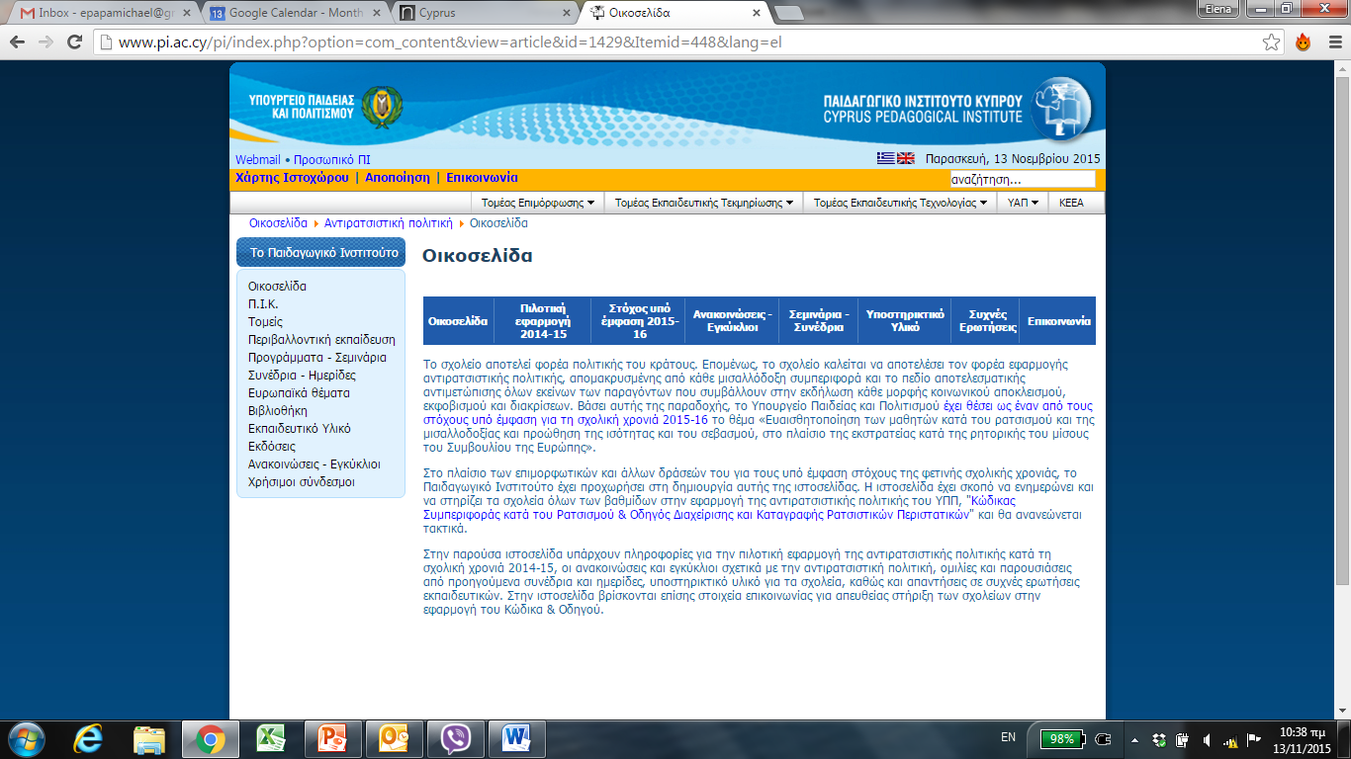
www.pi.ac.cy →
Αναθεωρημένη έκδοση Κώδικα & Οδηγού
Eφαρμογή (ιστορικό, παρουσιάσεις από συνέδριο, εισηγήσεις, πλάνο εφαρμογής κλπ)
Υποστηρικτικό υλικό (ενημερωτικό τρίπτυχο για γονείς, ενημερωτική παρουσίαση κλπ)
FAQs
kodikas@cyearn.pi.ac.cy
22402367

Slide 35
τι έχει σημασία;
ΑΡΘΡΟ 1 'Ολοι οι άνθρωποι γεννιούνται ελεύθεροι και ίσοι στην αξιοπρέπεια και τα δικαιώματα. Είναι προικισμένοι με λογική και συνείδηση, και οφείλουν να συμπεριφέρονται μεταξύ τους με πνεύμα αδελφοσύνης.
ΑΡΘΡΟ 2 Κάθε άνθρωπος δικαιούται να επικαλείται όλα τα δικαιώματα και όλες τις ελευθερίες που προκηρύσσει η παρούσα Διακήρυξη, χωρίς καμία απολύτως διάκριση, ειδικότερα ως προς τη φυλή, το χρώμα, το φύλο, τη γλώσσα, τις θρησκείες, τις πολιτικές ή οποιεσδήποτε άλλες πεποιθήσεις, την εθνική ή κοινωνική καταγωγή, την περιουσία, τη γέννηση ή οποιαδήποτε άλλη κατάσταση.
ΑΡΘΡΟ 3 Κάθε άτομο έχει δικαίωμα στη ζωή, την ελευθερία και την προσωπική του ασφάλεια.
Οικουμενική Διακήρυξη για τα Ανθρώπινα Δικαιώματα, 1948

Slide 36
Ερωτήσεις;

